Slide 1
Stworzenie środowiska graficznego (w Unity) symulującego poruszające się obiekty
Autor: Mateusz Mazurek
Promotor: dr inż. Michał Staniszewski

Slide 2
Cel Projektu
Celem projektu jest stworzenie środowiska bazującego na silniku graficznym Unity zawierającego elementy poruszające się generowanym losowo ruchem z możliwością zmiany kamery (widok 1 i 3 osoby). Środowisko powinno umożliwiać wygenerowanie pliku wynikowego. Dostępna powinna być także funkcjonalność wykrycia ruchu i zapisania położenia obiektu. Środowisko będzie wykorzystywane do oceny przydatności metod śledzenia obiektów w obrazach monitoringu miejskiego.

Slide 3

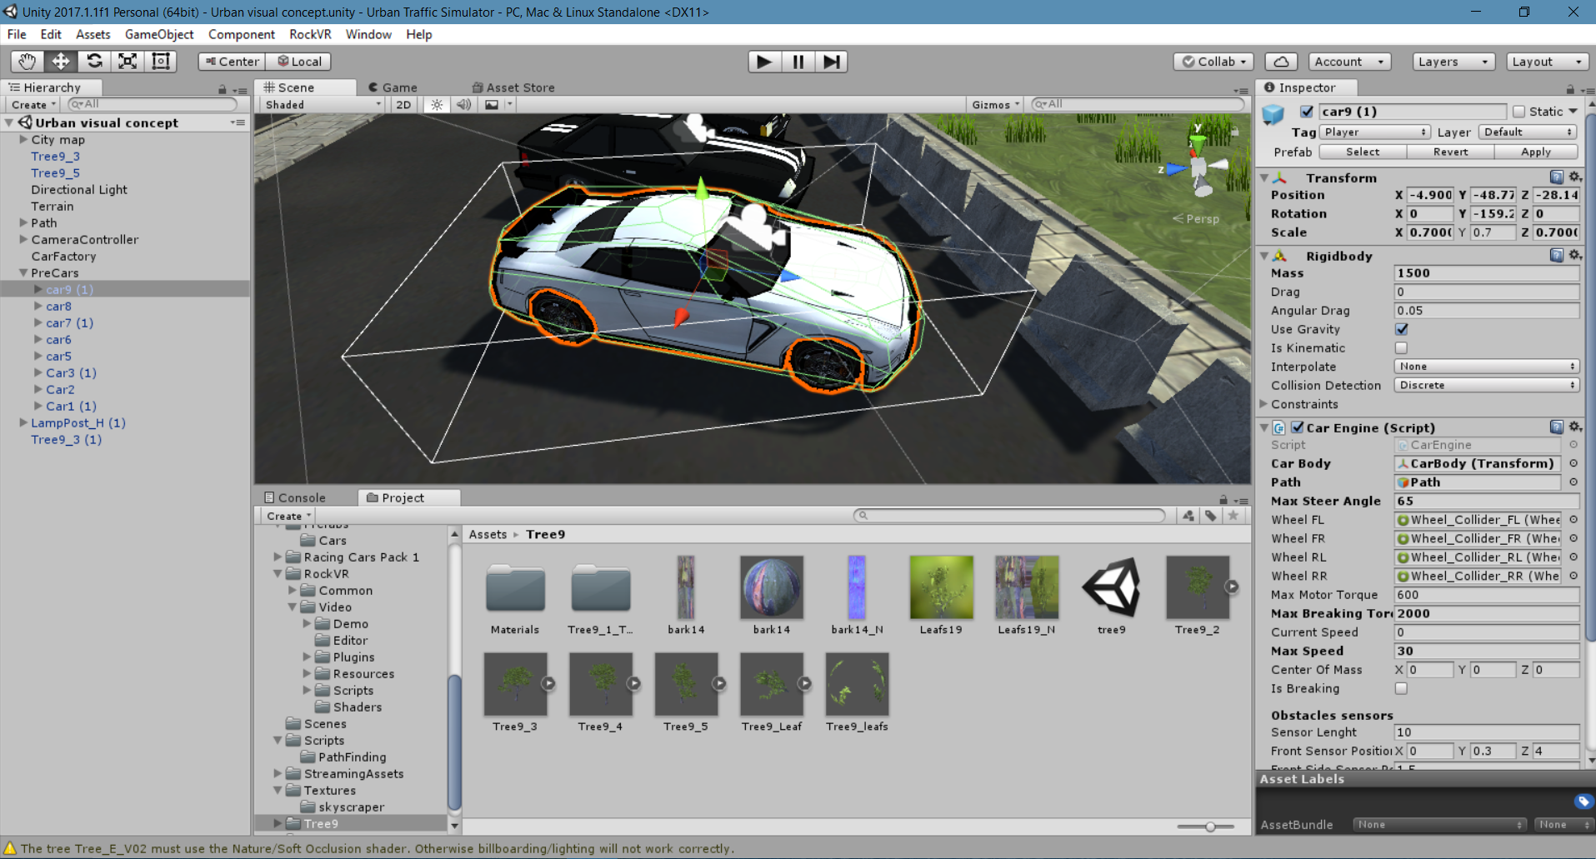
Zastosowane technologie
Silnik graficzny UNITY

Slide 4

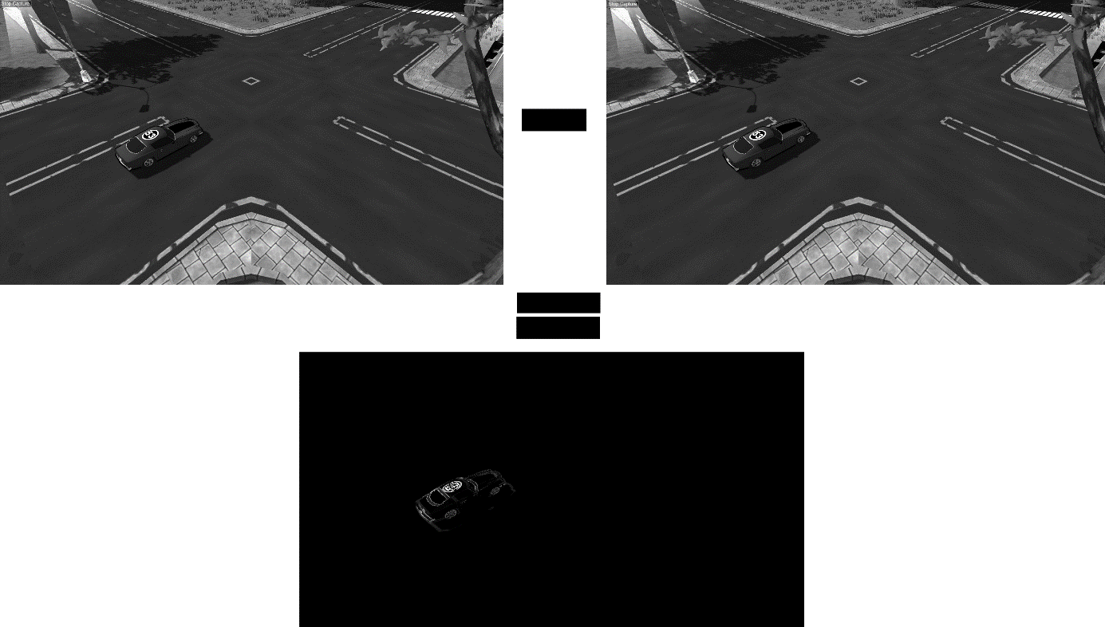
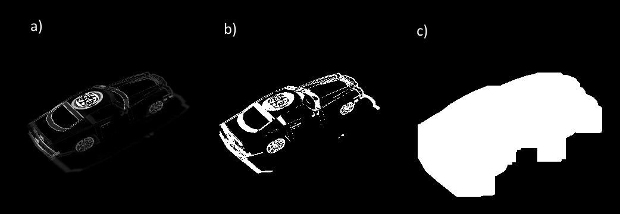
Biblioteka OpenCV

Slide 5
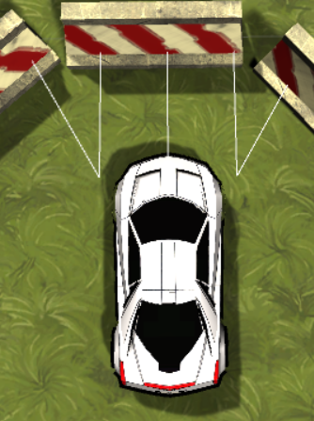
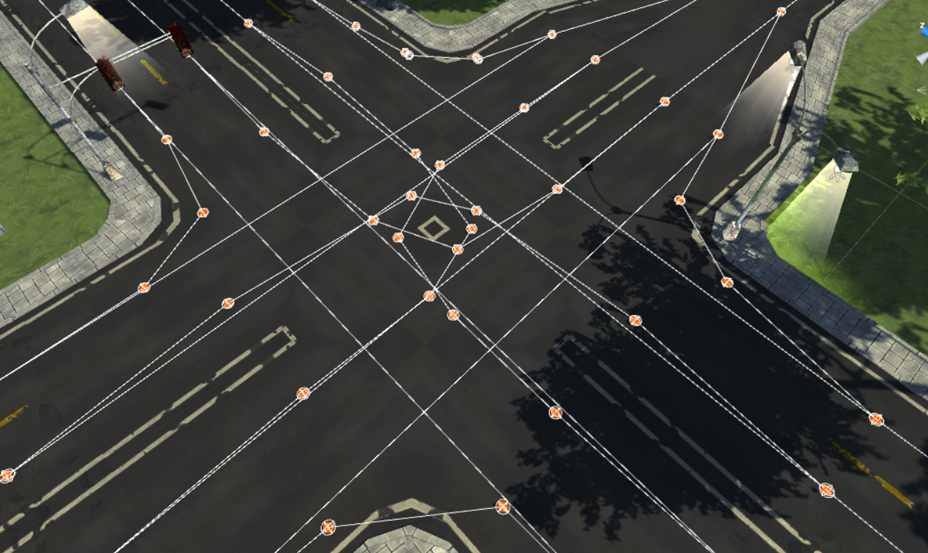
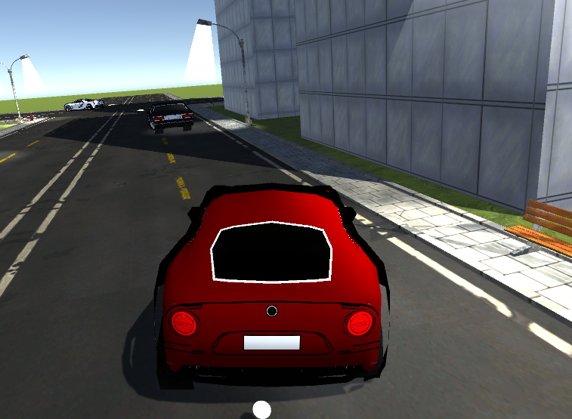
Efekt końcowy
UrbanTrafficSimulator

Slide 6

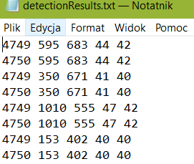
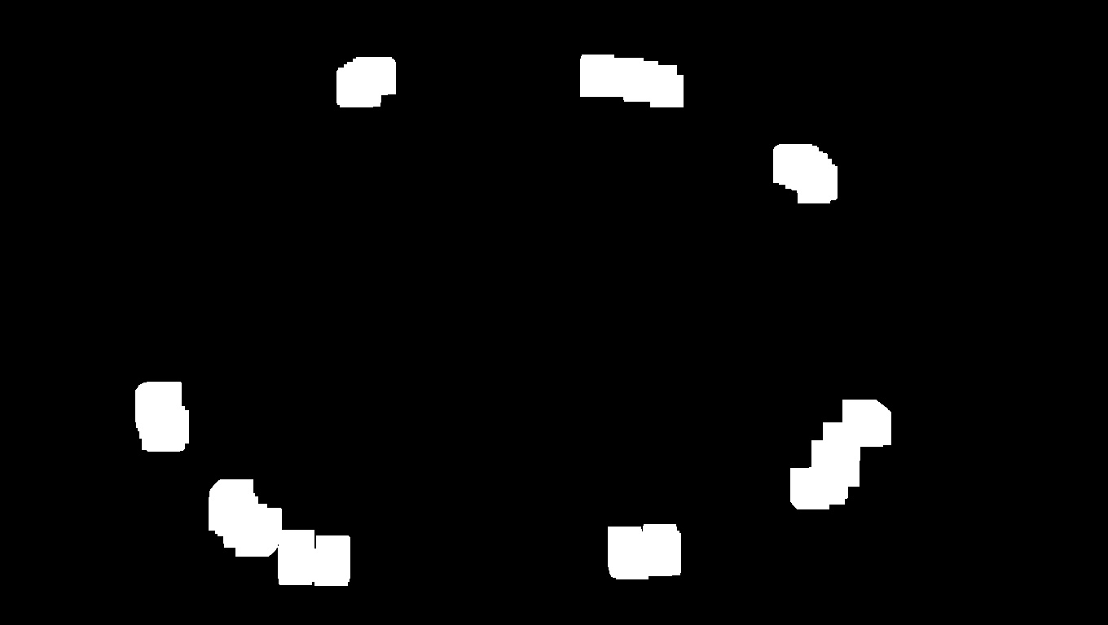
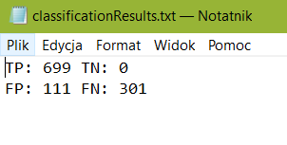
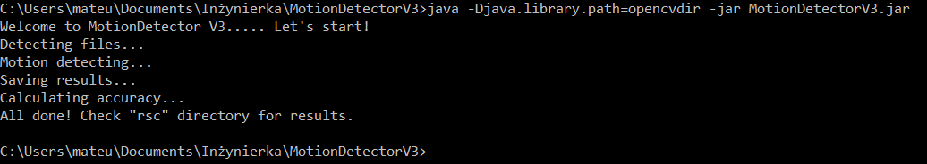
MotionDetectorV3

Slide 7
Prezentacja działania oprogramowania

Slide 8
Dziękuje za uwagę!

